Slide 1
Windows Server
Systems Advanced: VPN + advanced file services

Slide 2
VPN
- Via publiek netwerk verbinding maken met lokaal LAN/privé netwerk
- encapsulatie van data (nieuwe virtuele vpn adapter)
- authenticatie (username/password) voor toegang vpn per gebruiker
- data wordt geencapsuleerd door eerst doorheen vpn adapter te gaan, en daarna door fysieke adapter te gaan (encapsulatie)
- volledig datapakket komende van vpn adapter wordt eventueel geencrypteerd door fysieke adapter, headers/trailers van fysieke adapter worden niet geencrypteerd.
- data wordt naar vpn router gestuurd (tunnel)
- router zal binnenkomend pakket decrypteren en op eigen LAN-netwerk plaatsen
- alle verkeer gaat naar vpn-router (ook internetverkeer) zolang de vpn verbinding naar router open staat.
- mogelijkheid om internetverkeer niet naar vpn router te sturen (niet in deze cursus).

Slide 3
Windows Remote Access
Een rol binnen Windows Server 2019
Kan zowel als routing, (P) NAT-routing als VPN worden geconfigureerd.
Wij gebruiken het nu voor VPN
Ga naar de rol Remote Access
Selecteer Routing
Open Routing and Remote Access en configureer NAT+VPN Routing
Selecteer de JUISTE externe interface

Slide 4
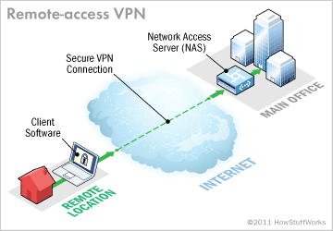

Slide 5
VPN router configureren
- Routing & remote Access
- Nat + VPN
- configureren DHCP server of door VPN zelf laten beheren
- per user naar Active Directory Users & computers -> Dial-in -> allow
- kan ook door middel van policy en NPS (niet in cursus behandeld).

Slide 6
Opdracht
Zorg dat alle ipadressen in je intern netwerk automatisch worden uitgedeeld met de juiste instellingen
Maak een VPN + NAT router zodat je via de router kan verbinden vanuit een extern netwerk.
Zorg dat elke account VPN toegang krijgt (remote access)
Test dit met je eigen hostbesturingssysteem= maak verbinding vanaf je eigen desktop naar de externe interface van je router (server 1) met een account van het domein. Test dan of je aan je fileserver kan vanaf je eigen besturingssysteem via \\servernaam\fileserver.

Slide 7
File services –Bestandsserverbronbeheer (File server resource manager)
- Beperk gebruikers in opslagruimte op file servers (quota beheer/ management)
- Beperk type data per folder bv geen video/audio bestanden (bestandscontrole – file screening)
- creeer policies na actie (bv toegang ontzegd -> mailing) (buiten de cursus)

Slide 8
Quota management
- Beperk gebruikers in opslagruimte op file servers / drives
- Bepaal policy welke data en welke locatie beheerd wordt.
- kies limiet met vast quotum (gelimiteerd/hard) of dynamisch quotum (overschrijden met beperking, soft limitation)
- Via Bestandsserverbronbeheer (File server resource manager)
- quota maken -> pad ingeven -> quotum voor pad maken -> instellen
- kan ook op disk na instellen quotum
- kan ook als policy op een computer –> computerpolicy – systeem – schijfquota

Slide 9
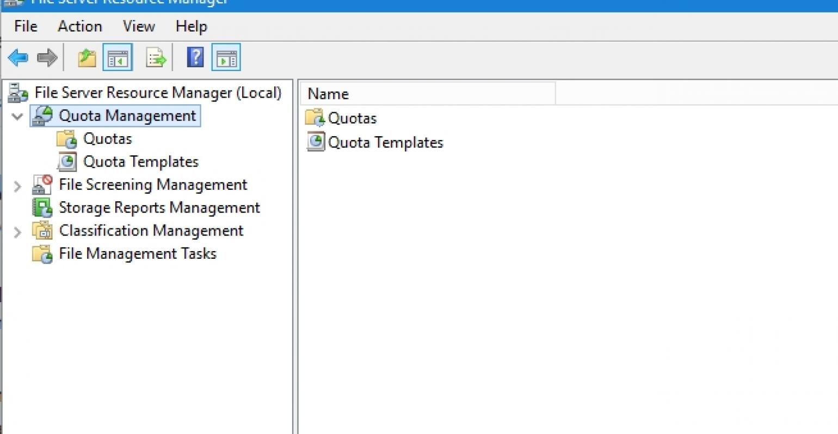
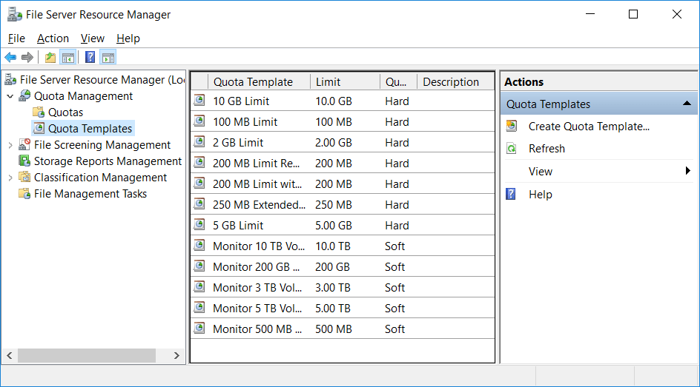
quotum

Slide 10
Bestandscontrole
- Beperk gebruikers/groepen in soort/type opslag/extensie op file servers
- Bepaal policy welke data op welke locatie toegestaan is.
- Beperk gebruikers in soort opslag (ipv totale opslag)
- uitzonderingen mogelijk via folders die uitgezonderd worden aan policy
- limiteer aan de hand van bestandsgroepen (file groups) welke types niet toegestaan zijn en welke actie eraan gekoppeld wordt.
- actieve / passieve controle (blokkeren of actie melden)
- Via Bestandsserverbronbeheer (File server resource manager)
- bestandscontrole maken -> pad ingeven -> eigenschap voor pad maken -> instellen

Slide 11
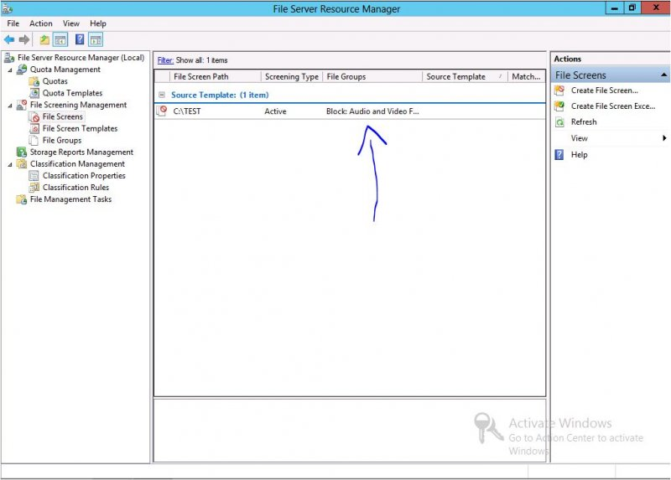
Bestandscontrole

Slide 12
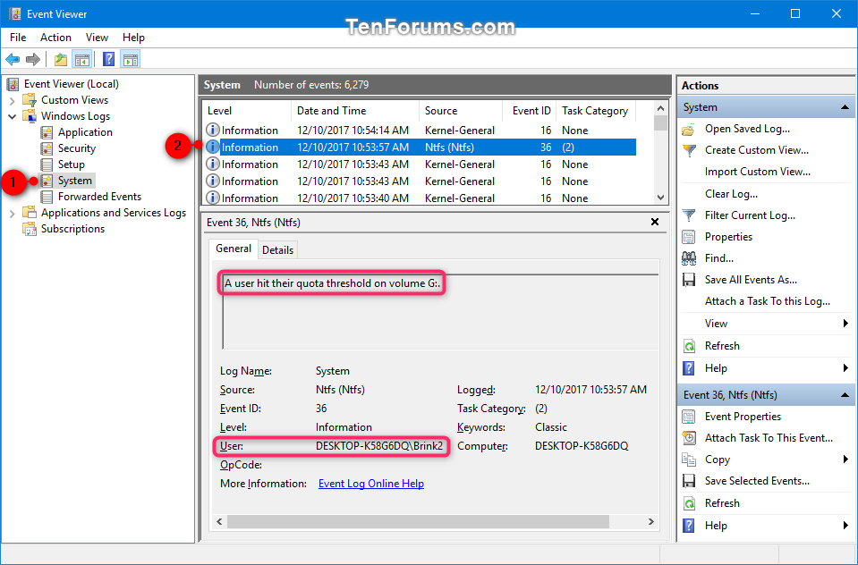
Logboek
- Logboek toont meldingen / fouten per categorie
- Bij system – event ID 36 en 37

Slide 13
Opdracht
Zorg voor een dynamische quota op de fileserver van 1GB per gebruiker, geef een mail na 80% (smtp niet nodig te configureren), en opnieuw een mail na 90%
Zorg voor een harde quota van 4GB. Geef een mail na 3GB gebruik en een nieuwe mail na 3.5GB gebruik. Geef een mail en een melding in het logboek na 4GB gebruik.
Beperk de fileserver zodat er geen video/audio bestanden en executables kunnen opgeslagen worden. Stuur een mail naar de gebruiker en plaats een entry in het logboek.

